Slide 1

Bouw een basis LoRa node
(deel 1 van 3)
23 mei 2017

Slide 2
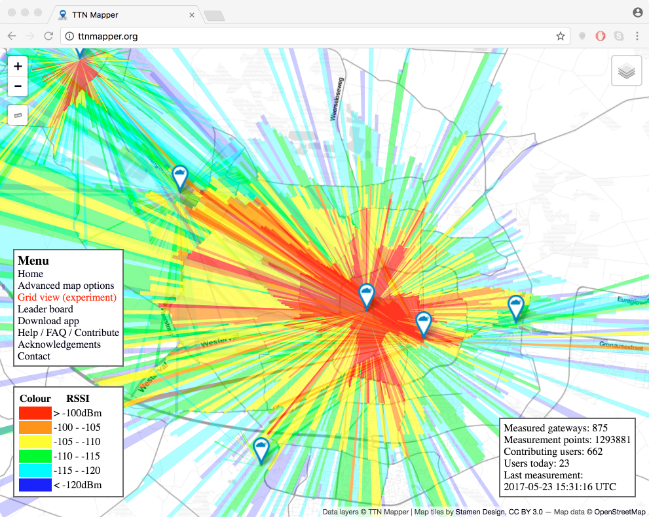
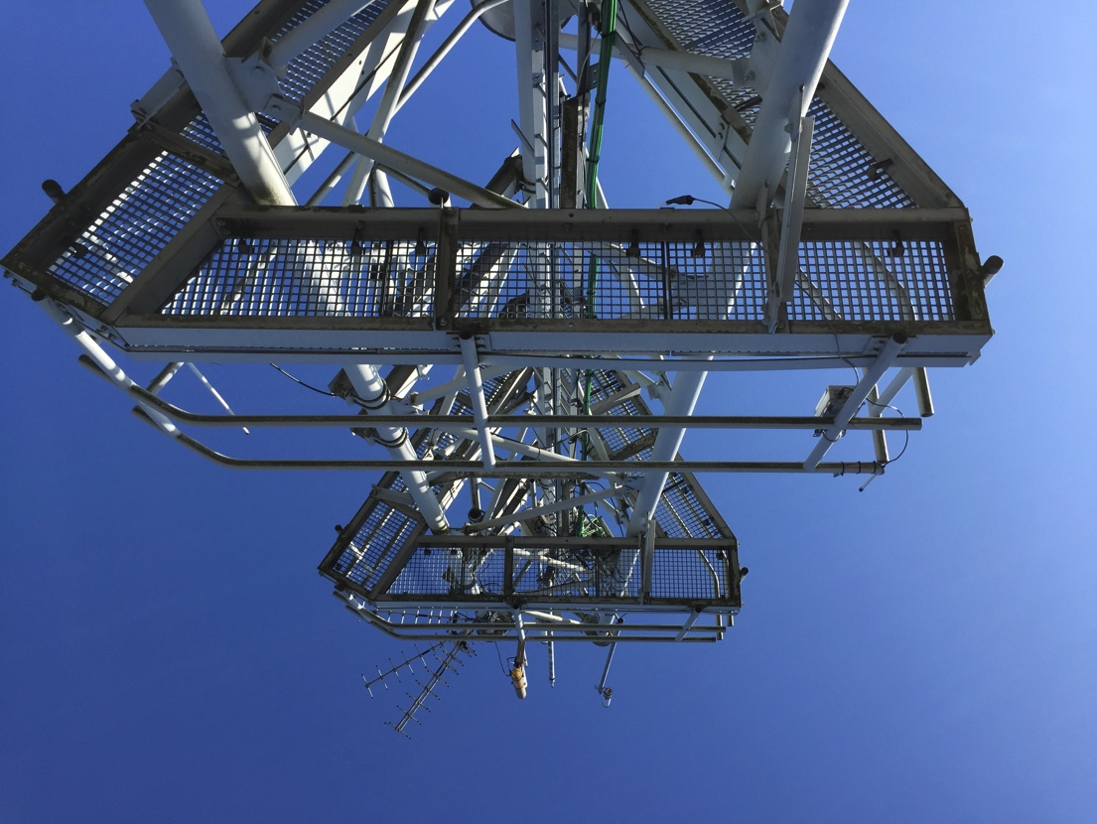
Welkom
Bron: http://ttnmapper.org
Notes:
21 april 2016

Slide 3
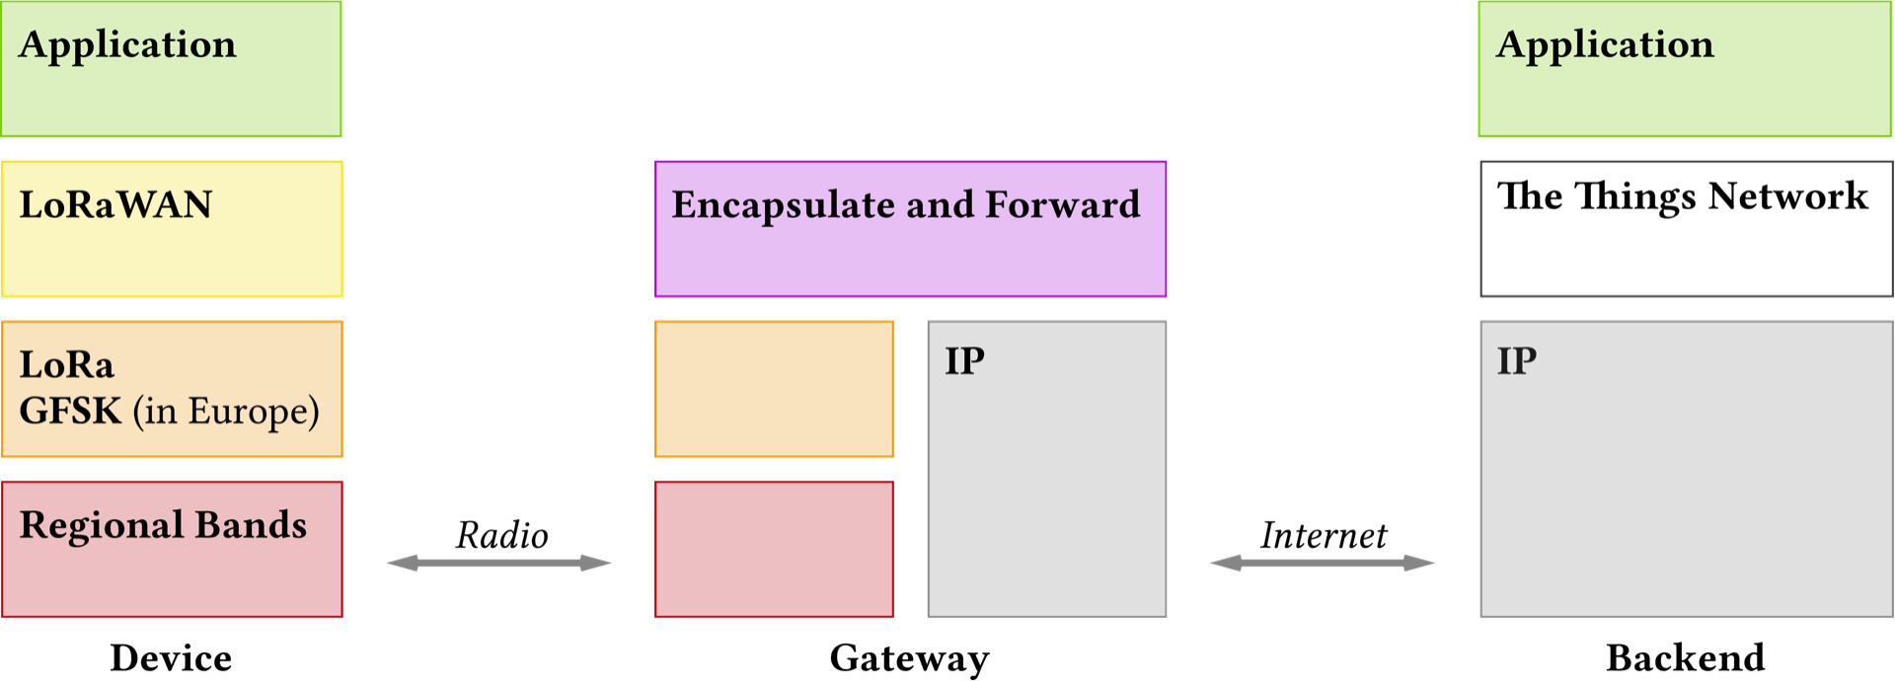
Wat is LoRa (WAN)?

Slide 4
Wat is LoRa (WAN)?

Slide 5
Wat is LoRa (WAN)?

Slide 6
Wat gaan we doen vandaag?
Doel van vandaag:
Kennis maken met LoRa(WAN) door het bouwen van een basis LoRa node.
Wat gaan we (nog) niet doen vandaag:
Een applicatie bouwen dat gebruik maakt van de node.
Brainstormen over LoRa applicaties.

Slide 7
Resources
Slack:
https://ttnenschede.slack.com
Resources:
https://github.com/corbo/LoRaWAN_TTN_Enschede
https://account.thethingsnetwork.org

